Slide 1
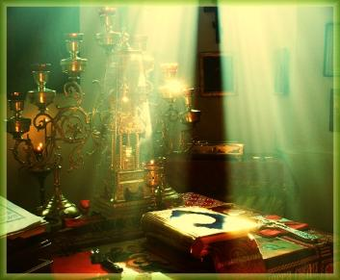
От слова к слову, из уст в уста.
Православная азбука для детей.

Slide 2

Условные обозначения
Жития святых – вот это загадка !
Эти загадочные добродетели.
Загадки о душевных недугах.

Slide 3
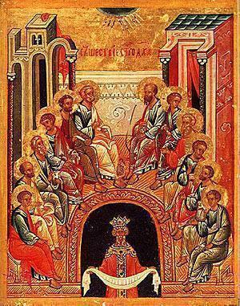
Апостолы греческое слово апостол означает «посол» или «посланник». Христос избрал из своих ближайших учеников 12 человек и назвал их апостолами. Вот их имена: Симон, Андрей, Иаков Заведеев, Иоанн Заведеев (Богослов), Филипп, Нафанаил, Фома, Иаков Алфеев, Матфей, Симон, Иуда Яковлев,
Иуда Искариот.
Аа
Ангел – посланец Бога
Ангел
Я старательно постился
Перед причащением,
Я с сестрою помирился,
Попросил прощения
У Андрея и у Даши,
И когда я причащался,
То увидел: возле Чаши
Добрый Ангел улыбался.

Slide 4
Стол у Павлика в порядке,
И на месте все тетрадки,
И портфель. И нам понятно:
Павлик — мальчик
Он пошел без размышлений —
Где Господь, там нет сомнений!
Все оставил поскорей
Первозванным стал
Был духовный великан,
Обратил он много стран
Из язычников к Христу,
К покаянью, ко Кресту.
Был обычный он бедняк,
Мытарь, странник иль рыбак,
Не силач, высокий ростом,
Звался он — святой
Был простым он рыбаком,
Откровения потом
Он сподобился чудесно,
Ел не сладко, жил он тесно,
И одет был очень просто
Божий друг, Святой
Андрей
апостол
апостол
аккуратный

Slide 5
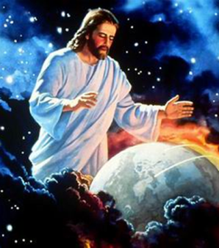
Бб
Бог
Вера в Бога- основа всякой религии. В христианстве Бог высочайшее сверхъестественное существо, которому нет равного. Он сотворил весь мир и имеет над ним верховную власть.
Богородица
Пречистая Дева Мария, родившая Сына Божьего Иисуса Христа.
Библия
Греческое слово и означает «книги».Трудно переоценить значение Библии для христианства. Первоначально учение о боге передавалось устно.
В дальнейшем, чтобы божественное откровение сохранялось вполне точно, по внушению Бога некоторые люди записали главное в книги. Эти книги называются Священным писанием или Библией.

Slide 6
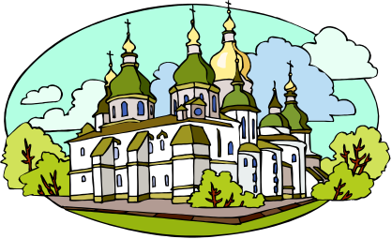

Благовест
С колокольни звон, звон —
Благовест зовется он.
Звони, мой колокол, звони.
Зови людей к себе, зови!
Лети, лети благая весть,
Что храм открыт и служба есть.
Пусть его я знаю мало,
Потому-то, для начала,
В нем Христа хочу найти.
Он на жизненном пути
Для меня совсем не лишний!
Он и есть мой самый
ближний
Все ему досталось даром, —
Так считает
Отмечать во всем благое
И хранить в душе святое,
Чтоб не на мгновение
Быть в
Богу почесть воздавать,
На себя заслуг не брать.
Самости там чести нет,
Знает
благодарный
Со апостольских времен
Правду людям скажет он.
Жизнь твоя — пример ведь тоже,
Ты апостол, странник Божий!
Важное известие —
Божье
Как он жил, так и почил,
Сам Господь его учил.
Он пред Богом совершенный
И поэтому
благоговении
благочестие
благочестие
блаженный

Slide 7
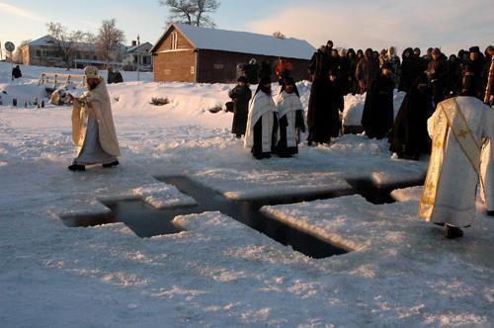
Вв
Водоосвященье
В нашем храме на Крещенье
Было водоосвященье.
Мы пошли с сестрицею
За святой водицею.
Я не овощ в огороде,
Я расту не просто так —
Каждый день святую воду
Выпиваю натощак!
Был святой при жизни скромен,
Подвиг был его огромен.
Он по смерти, наконец,
Заслужил златой
венец

Slide 8
Не вводить людей в соблазн,
Думать прежде всякий раз.
Так словами нежными
Обещает
Три дочери, три дочери и мать.
Их имена, конечно, надо знать:
Премудрость Божия для нас их родила
И имена им добродетелей дала.
Ответь скорей, какие имена
Душа в себе самой взрастить должна
Чтоб не плавать без ветрил,
Чтоб маяк пред вами был,
Исполнялась жизни мера,
Нам нужна лишь наша
Трудно быть христианином,
Чтоб не прятаться за спины,
Быть всегда во всем примерным,
Ну а главное быть
В пост конфет совсем не ем,
Перестал болтать совсем,
Выключаю телевизор.
И сказала мама: "Вижу,
Признак это неплохой,
Продолжай, мой дорогой!
Усердие, старание
Научат
вера
вежливость
верным
Вера ,Надежда, Любовь
Со Креста Христос простил
Тех, кто тут его прибил,
И Отца просил о том же.
Буду на Него похожим,
Стану впредь без лени я
Учиться
воздержанию
всепрощению

Slide 9
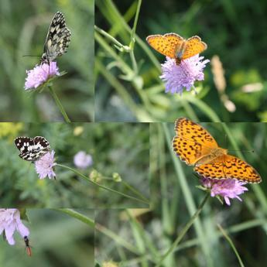
Гг
Господь
В летний вечер у реки
Так легко, привольно;
Птицы, бабочки, жучки
Веселы, довольны.
Месяц вышел, засиял,
Свод небесный полон стал
Золотых горошин.
И я тихо прошептал:
«Это все Господь создал!
Какой же Он хороший».
Петра, Андрея, братьев Зеведеев
Позвал Господь — они пошли скорее.
Мужской рассудок, послушанье детское
В апостолах от моря
Галилейского

Slide 10
Заорет, совсем как зверь,
Сокрушит любую дверь!
В клетку или даже в хлев
Заключает душу
Кто идет вслед за Христом,
Знает о пороке том:
Совсем уж не годится
Нам чем-либо
Чтоб не стать добычей тленной,
Чтобы к пристани блаженной
Выплыть в жизни без помех,
Должен я оставить
Вот Хранитель-Ангел плачет,
Бес смеется. Это значит —
Горький плач, злорадный смех, —
Что сейчас творю я
Любое Божие творение
Нам говорит о сотворении.
Кто род ведет от обезьяны,
Его нам жалко, он упрямый,
Во лжи он просто закосневший,
А проще он, как все мы,
Словно бы топор по дубу
Бьет по ближним наша
гнев
грех
гордиться
грешный
грех
грубость

Slide 11
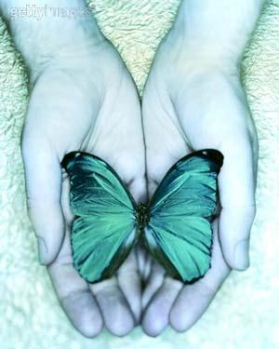
Дд
Добро
Я вчера был занят очень,
Я трудился что есть мочи,
Целый день добро творил:
Кошке домик мастерил,
Собирал гулять сестричку —
Отыскал ей рукавичку,
Маме пол подметал,
Бабушке очки подал,
Папе гвоздь забить помог,
Так работал — изнемог!
Зря считает мой братишка,
Что я просто — хвастунишка.
Я нисколько не хвалюсь,
Я просто радостью делюсь!

Slide 12
Сею Божии слова
В сердце. А взошло едва —
Я слезами поливаю
И молитвой удобряю.
Ангел мой тому свидетель,
Что ращу я
Я упал, мне очень больно,
Слезы брызнули невольно,
Но себя беру я в руки,
Вспоминая Бога муки.
В обиде ли, в падении
Учусь
Об этом не забудем:
Заметить святость в людях,
В самих себе — греховность
Поможет нам
добродетель
долготерпенью
У кого-то нету мамы,
Кто-то одинокий самый.
Но никто не сирота,
Если в ближних —
Самый лучший тот на свете,
Кто, как луч весенний, светел,
Кто поможет, руку даст,
И поплавать новых ласт,
Лыж, ни разу не надетых,
Откусить хоть полконфеты,
Вот какая красота!
В моем друге -
духовность
доброта
доброта

Slide 13
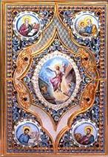
Ее
Евангелие-
греческое слово. Оно означает «Благая весть». Евангелие – самая дорогая и главная книга для православного христианина. Она рассказывает о земной жизни Господа нашего Иисуса Христа.
Святое Евангелие читают в храме за каждым богослужением. Эту святую книгу хранят дома на почётном месте.
Евангелие
Вчера мне подарили книгу
О нашем Господе Христе,
О том, как по земле ходил Он,
О том, как умер на Кресте.
Христиане маленьким отрядом
Идут за Ним из града в град.
И жизнь и смерть —
Все страшно рядом,
Но с Ним всему - всему я рад.

Slide 14
Хоть не видал Учителя и Друга,
Но знал, конечно, — лишь Его заслуга,
Что Благовестия Божественного лист
Писал рукой Святой
Евангелист
В дальний сельский старый храм
Зашагаем по утрам
Лесом, лугом, полем ли
Мы на
ектинью
Елей- оливковое масло, употребляемое в церковном обиходе.
Елеосвящение
помазание елеем, символически изображающее излияние Божией милостыни на помазуемого.

Slide 15
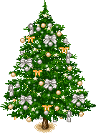
Ёё
Ёлка
Мы на даче в лес пошли,
Ёлку чудную нашли:
Она такая ладная,
Ёлочка-красавица,
Она как будто рада нам,
Как будто улыбается!
До свиданья, лисы, волки!
Мы с собой увозим ёлку!
На санях её везём
По тропе еловой
И от радости поём
«Рождество Христово...»

Slide 16
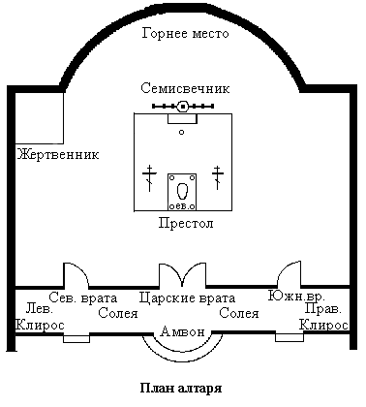
Жж
Жадность и Жалость -
Если кто-нибудь кому-то
Что-то очень пожалел —
Это жадность.
Если кто-нибудь кого-то
Где-то очень пожалел —
Это жалость.
Жертвенник
стол, на котором совершается –проскомидия готовится жертва евхаристии хлеб и вино. Располагается у северной стены в алтаре слева от горнего места

Slide 17
Раздели страданий груз,
Даже если трудно — пусть,
На себя взяв тягот малость,
Прояви вот этим
жалость
Не биография простая,
А жизнь великая, святая,
Чреда угодных Богу дней,
Не просто жизнь, а
житие
Я не дам фломастер вам,
Карандаш — и тот не дам,
Ни резинку, даже кнопку,
Даже рваную коробку!
...Видно, что ко мне прижалась,
Стиснув руки-крюки
жадность

Slide 18
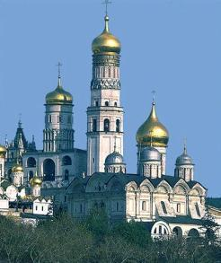
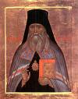
Зз
Звон
Колокольный звон- различается: благовест, трезвон, перезвон и перебор.
Затворник
монах, совершавший подвиги своего спасения в полном уединении - в затворе
Святитель Феофан затворник

Slide 19
Вот спасибо, мальчик мой,
Что помог дойти домой,
Что тяжелый груз донес,
Груз так груз! Как целый воз!
Мне важна твоя работа,
А еще важней
Словно тесто на опаре
В недовольстве местом старым,
Днем ли, темной ночью ли
Лезет вверх
заносчивость
забота
Всем пренебрегаешь ты:
Вот, забыл полить цветы...
Не забудешь личное —
Про себя,
Колю будто любят больше?
С Машей занимались дольше?
Может, это показалось?
Нет, все ясно. Это —
Словно в горле рыбья кость,
Зацепилась в сердце
злость
Зло
Мне вчера не повезло:
Один мальчишка — злой-презлой —
Пистолет в меня направил.
Это было против правил,
Я его предупредил.
Он затопал, завопил,
Пистолетом размахнулся —
И на месте растянулся.
Зло меня не победило –
Прямо в лужу угодило!
забывчивость
зависть

Slide 20
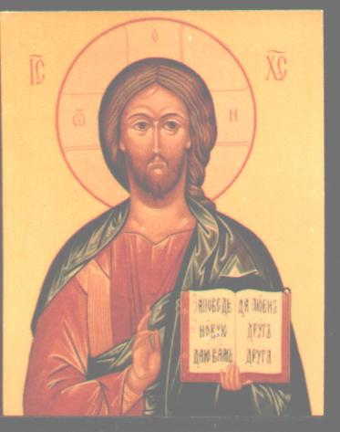
Ии
Иисус Христос
Греческое слово «Христос» означает то же самое, что и еврейское «Мессия», т.е. «Помазанник». Иисус Христос – Спаситель мира, Искупитель грехов человеческих ,Сын Божий.
Икона
Слово греческое, означающее «изображение, образ». Иконами называются имеющие священное значение картины с изображением Бога, Божией Матери, ангелов и святых .Первую икону дал людям Сам Господь наш Иисус Христос.

Slide 21
Исповедь
таинство православной церкви, иначе называемое таинством покаяния. Во время исповеди человек, исповедующий свои грехи с искренним раскаянием, получает разрешение и оставление грехов.
Иконка
Над кроваткой, чуть в сторонке
Божьей Матери иконка.
Добрый взгляд Ее лучится;
Если мама отлучится,
То не страшно мне одной —
Матерь Божия со мной.
Утром рано я проснусь
На иконку помолюсь.
Стол накрыт — и никого!
Дай взгляну хоть на него...
Сколько сладостей опять
Здесь поставили стоять!
Не попробовал варенье,
Устоял я в
искушеньи

Slide 22
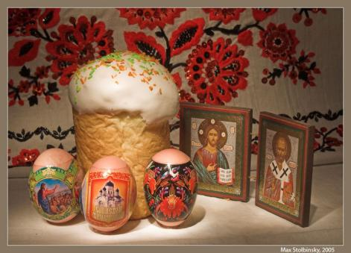
Йй
яЙцо пасхальное -
Я разрисовал яичко:
Ветка, а на ветке птичка,
Облако летит в простор,
В голубое поднебесье,
По середочке — узор,
А внизу: «Христос Воскресе!»

Slide 23
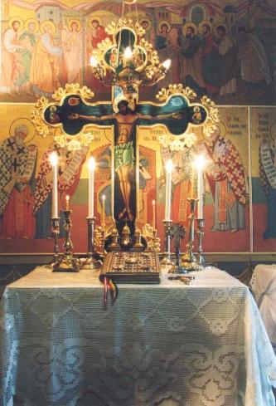
Кк
Крест Господень- это величайшая православная святыня. Почему мы почитаем Господень Крест? Потому ,что Своей смертью на кресте Господь наш Иисус Христос навсегда избавил нас от смерти и греха. Крест – символ этой победы и грозное оружие против зла.
Крестик
Мой родной нательный крестик,
Мы всегда с тобою вместе!
Даже в ванной ты со мной:
Я плыву, борюсь с волной,
А ты — спасаешь от беды,
От бушующей воды.

Slide 24
Не воздаст он злом за зло,
Если в чем-то не везло,
Не рассердится, не злится,
Постарается смириться.
Посмотрите, дети, вот как
Поступает свято
Гордость шишки набивает,
А она и бед не знает,
Гордость стонет и болит,
Словно дряхлый инвалид,
Не она всему оплот есть —
Перед Богом ценна
кроткий
кротость
Лену ябедой зовут,
Лена, братцы, тут как тут!
Выползает изо рта,
Словно змеи,
клевета

Slide 25
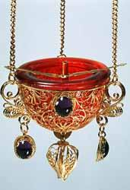
Лл
Лампада – это небольшой стеклянный стаканчик или глубокое блюдце, куда налито специальное масло. Оно так и называется – лампадное. В масло опущен фитилёк, который горит. Лампады подвешивают на цепочках или ставят перед святыми иконами в храмах и дома. Это делают в знак того , что наше сердце горит любовью ко Господу, подобно пламени лампады.
Я слежу: не должен гаснуть
У лампады огонёк,
Подливаю в чашу масла,
Поправляю фитилёк.
Свет лампады сердцу милый,
Горячи его лучи,
Значит сердце не остыло,
И молитва в нём звучит.

Slide 26
Леность
На меня напала лень.
Я борюсь с ней целый день.
Лень, ребята, душу губит,
И ленивых Бог не любит.
Я прогнал ее за дверь.
На душе легко теперь,
Только чувствую: злодейка
Вновь нашла ко мне лазейку.
Пусть терпение и труд
В порошок ее сотрут!
Я покаялся в грехе,
Что сидел на языке.
Уж теперь ты не найдешь
На нем места, злая
Самого себя обманет,
Для себя хорошим станет,
Для себя готовит царство,
Но получит тьму
Что нельзя и что сокрыто —
Все проверит
ложь
лукавство
любопытный
Две последние монеты
Принесла вдовица медных.
Я с нее беру пример, и,
Что оценит Бог, я верю,
Ведь идет от сердца эта
Жертва Богу, моя
Рушат замыслы врагов
Божья правда и
лепта
любовь

Slide 27
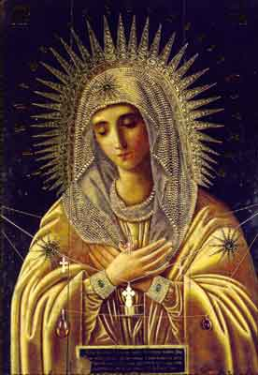
Мм
Мария, Пресвятая Богородица – Мать Иисуса Христа.
Молитва- текст, читаемый при обращении к Богу, к святым.
Молитва
Я о братике мечтал,
Много дней молился,
Чтобы он родился.
Чтобы делался умней,
Становился выше.
Я молился много дней
И Господь услышал:
Есть братишка у меня —
Ему уже четыре дня.

Slide 28
Сердце милует слепых,
Слабых, нищих и больных,
И здоровых пожалеет:
Всякий ведь душой болеет!
Кто в старании усердный,
Тот зовется
Буду следовать Завету,
Ведь на грех согласья — нету,
И читать отцов я буду,
Видя ближнего повсюду.
Ждет меня духовный пир,
Обрету я в сердце
Для того, чтоб жил я в мире,
Уголок у нас в квартире.
Тут иконы по порядку,
Тут горит у нас лампадка,
Здесь лежат святые книжки.
Только маленький братишка
Мне мешает. Ну и пусть!
Утром, вечером
Ни богатством, добрым званием,
Своим именем в Предании,
Ни нарядами, ни роскошью,
Местом близким к трону Божию, —
Ну ни чем не превозносится
Христианка-
милосердным
Мироносица
Мое мненье для меня
До сегодняшнего дня —
Во грехе медлительность.
Я покаюсь,
милость
мнительность
молюсь

Slide 29
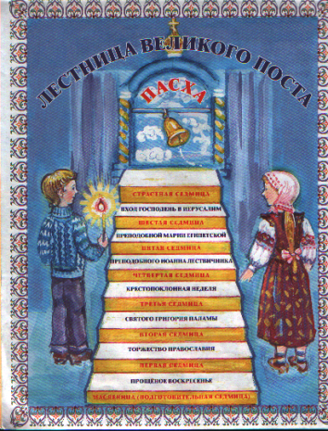
Нн
Нимб, или ореол, - круг вокруг лика, символически обозначающий святость, сияние славы. Нимб (ореол) – неотъемлемая часть иконы.
Неделя
древнерусское название воскресения. Происходит от обычая не работать
(не делать) в этот день.
Надежда
Я учусь читать слова —
Разболелась голова!
Вместо «булка» — вышло «бука»;
Вместо «Мурка» — вышло «мука».
Вот мученье так мученье!
Не дается мне ученье.
Я не плачу, я креплюсь,
Часто Господу молюсь.
Пусть пока что я невежда,
Но во мне живет НАДЕЖДА

Slide 30
Все Тебе принадлежит
Даже самая-то жизнь!
За Тебя я все отдам,
Я же Твой, Ты знаешь Сам.
Ради мира — суета,
Ради Бога —
нищета
Как пластилин или репей
В тебя вцепился массой всей,
“Уж оседлал, так не сворачивай!” —
Наверно, думает
Адское преддверие —
В Господа
навязчивый
неверие

Slide 31
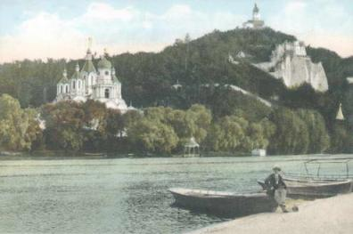
Оо
Оглашенные
- люди, готовящиеся к принятию таинства крещения и прошедшие чин оглашения. Оглашенные как не являющиеся еще членами церкви не допускаются к присутствию при совершении таинств, на литургии им разрешается присутствовать до начала литургии верных. В настоящее время утвердилась практика совершать оглашение непосредственно перед крещением.
Обитель- община, монастырь, общежитие, пристанище для странников.
Обет- обязательство, обещание,
добровольно данное Богу или святому, чаще всего в благодарность за избавление от болезней, бед, или за иное благодеяние.
Святогорская обитель

Slide 32
Брата в Армию призвали,
Мы такой наказ давали:
Чтоб была для ближних блага
Ради Господа
Господом Самим покрыта
Беззащитная
отвага
открытость
Всеми недовольна я:
Виновата вся семья —
Мама не купила свитер,
Косо смотрит братец Виктор...
Расцвела любого вида
Лебеда-полынь
Вражье наваждение —
Ближних
обида
осуждение

Slide 33
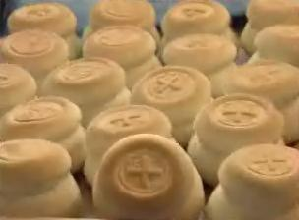
Пп
Праведный
- святой, который будучи мирянином и живя в миру, вёл святую и праведную жизнь.
Просфора
Особый церковный хлеб. Его изготавливают из самой лучшей муки, которую замешивают на святой воде. Просфора означает «приношение».
Пост
Говорят, что строгий пост
Замедляет детский рост.
А я, братцы, на посту
Посмотрите как расту!

Slide 34
Нет, не суть, а только внешность
Хочет обрести
Когда внутри все плачет,
Себя лишь обвиняя,
То, верно, это значит,
Что ждет нас жизнь иная.
И это состояние
Зовется
Божья Мать сегодня рада:
Я сказал не ложь, а
Дела первостепенные,
А к Богу постепенное
Движенье, не лежание,
В работе — .
поспешность
Слез, сочувствий, уговора
Ждет от ближнего .
Даже вкусного обеда
Не желает
покаяние
притвора
правду
привереда
прилежание

Slide 35
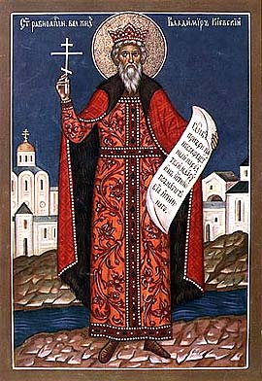
Рр
Рождество -
Наступило Рождество!
Долго ждали мы его!
Послушными и скромными
В пост старались быть,
Не кушали скоромного,
Чтоб душу не губить.
Ночь, а на земле светло,
Свет веселый, яркий.
Может, это Ангелы
Нам несут подарки?
Равноапостольный
- святой, который много способствовал распространению христианства в какой либо области или стране. Например - святой равноапостольный князь Владимир .

Slide 36
Ни во что я не вникаю,
Тяжела мне роль такая!
Я вполуха слушаю.
Это —
Мир, покой ушли куда-то,
И оставили ребята
Бурю помыслов плохих.
Вот приму я в сердце их —
Будет в сердце жжение.
Это — .
Обрету мир и покой:
Я иду вслед за Тобой!
И надеюсь, что в награду
Обрету благую
Чтоб попасть в Чертог Небесный,
Выбираю путь я тесный.
В сердце мир и благодать
Здесь хотелось бы стяжать.
Там благословенный край,
С миром же — повсюду
равнодушие
радость
раздражение
рай

Slide 37
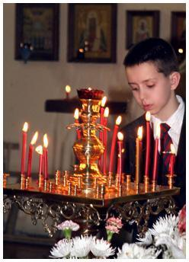
Сс
Свеча –
символ души человека, горящего любовью к Богу. Свечи как и лампады , зажигают в храмах перед иконами или перед домашними иконами.
Свеча
Как нарядно в нашем храме!
Всюду свечи — много, много!
Я шепчу тихонько маме:
«Мама, хорошо у Бога!»
И я тоже так хочу
Поскорей зажечь свечу!
Я на цыпочки привстану,
И сама ее поставлю!

Slide 38
Это камни в Божью Мать,
Это всем нам надо знать:
Святости условие —
Прочь от
Не найдешь конца и края,
Вот оказия какая!
Перепутанные плети —
Пересуды или
Тот впустую разговор,
Если это просто
Ты останешься в тени,
Хоть и пристальней взгляни,
Пусть дела твои огромны,
Их всегда уменьшишь,
— Я прошу, прошу с утра,
Не дает мне все сестра
Хоть конфет немножечко,
Иль варенья ложечку!
...Хочешь есть варенье?
Обретай
К покаянью призывая,
Не дремля и не зевая,
Хоть рассказ пиши, хоть повесть,
Как меня ты мучишь,
сквернословия
скромность
сплетни
смирение
спор
совесть

Slide 39
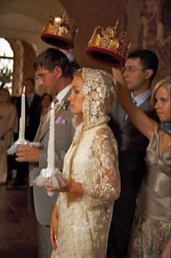
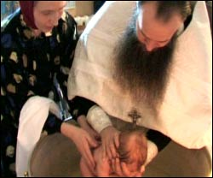
Тт
Таинство
Священное действие, посредством которого верующим сообщается невидимая благодать, или спасительная сила Божия. Всего таинств вы православии семь: крещение, миропамазание, причащение, покаяние, священство ,брак и елеосвящение..

Slide 40
Вырастить добра цветы
Без посадки хочешь ты,
Без тепла и без полива.
Слышишь это,
Терпение -
Есть в саду у нас Данилка,
Он житья мне не дает:
То придумает дразнилку,
То щипнет, а то толкнет.
Вот какое у него отношение!
Вот какое я терплю поношение!
Я бы мог тебя, мучитель,
Очень больно отлупить,
Только нам Христос Спаситель
Завещал врагов любить.
Все терпение собрал и терплю.
Может скоро я Данилку полюблю.
торопливость
О событьях неприятных,
Шрамах, синяках и пятнах
Умолчит она обычно,
Не напомнит вам
тактичность
Наша Света наравне
Хоть в футболе, хоть в войне!
Девочке пошла б не лихость,
Подошла бы лучше
тихость

Slide 41
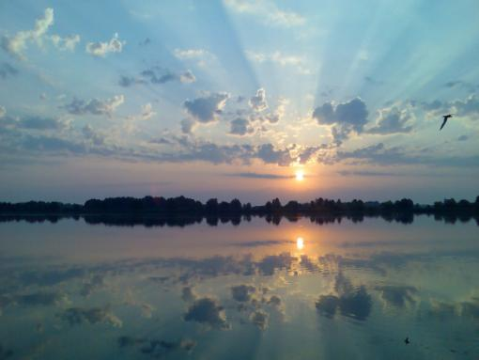
Уу
Утреня
богослужение; своё название получила по времени совершения – утром, перед литургией, «в сиянии восходящего Солнца правды».
Урок
В воскресной школе на уроке
Мы говорили о пророке.
И я задумался глубоко:
«Вот мне бы сделаться пророком!»
У батюшки спросил совета,
А он ответил мне на это:
«Пошла тебе, я вижу, впрок
Беседа нашего урока,
Но сделаться нельзя пророком,
Пророка выбирает Бог».

Slide 42
Я себя всегда жалею,
По-другому не умею!
Плачу, плачу ныне я...
Это грех
Эта пагубная страсть
Позовет тебя
Словно бык или осёл,
Захотел — тогда пошел!
По канавам и по ямам —
Так к Христу идет
Господу — служение,
Людям —
Мир, покой в душе моей,
Дух Святый сегодня в ней,
Божие творение —
уважение
уныния
украсть
умиротворение
упрямый

Slide 43
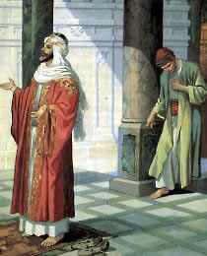
Фф
Фарисей -
Я спросил: «Алексей,
Кто такой фарисей?»
Старший брат ответил важно:
«Знаю, слышал не однажды!
Это тот, кто думает,
Что знает все на пять,
Что самый-самый умный он,
И может поучать,
Кто сам собою так гордится,
Что никогда не извинится».
Я хожу повесив нос,
И меня грызет вопрос:
Неужели Алексей —
Фарисей?

Slide 44
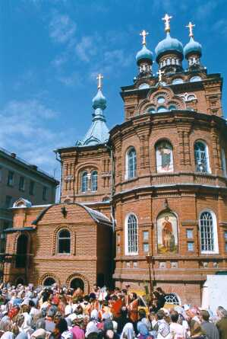
Хх
Храм
Вхожу я тихо с мамой в Храм —
Нисколько не шалю.
Пусть Боженька увидит Сам,
Как я Его люблю!
В сиянье царские врата!
Поставлю я свечу
И перед образом Христа
Прошенье прошепчу.
И кажется, что рядом Он.
И происходит чудо!
Я в этом храме был крещен.
Здесь и венчаться буду!

Slide 45
Очень-очень праведной,
Доброй и не ябедой
Себе Люба кажется.
Люба, это
Правду о себе сказать мне —
Вот сосуд для благодати.
А вместилищем греха стать —
Врать, тщеславиться и
Нитками цветными шитый,
А в грехе — полуприкрытый.
У разбитого корыта
Остается вечно
Взрослых в жизни трое главных:
Батюшка и папа с мамой.
И вот в чем они едины,
Чтоб я рос
ханженство
христианином
хвастовство
хитрый

Slide 46
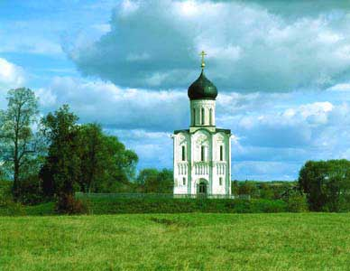
Цц
Церковь
В деревне нашей Ручейки
Строят церковь мужики.
Церковка-красавица!
Она мне очень нравится!
Я кричу во всю мочь:
«Мужики, вам помочь?
Церковь — Божье дело,
А я мужик умелый!»

Slide 47
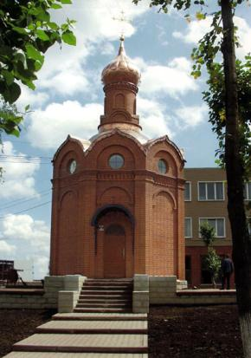
Чч
Часовня
- небольшое здание, предназначенное для общественной молитвы - преимущественно богослужений суточного богослужебного круга, в т.ч. часов, откуда происходит название. В отличие от храма часовня не рассчитана на совершение литургии и потому не имеет алтаря.

Slide 48
Я себе не позволяю,
Грех творя, ходить по краю.
Пусть так жить мне очень тесно,
Но зато пред Богом
Поглядеть на это любо,
Есть она у нашей Любы.
Ведь здоровия оплот есть
В детях эта
Час нельзя, тогда минутку
Для другого дарит
Чистый Понедельник -
Вот и Чистый Понедельник —
Первый день поста.
Мы помыли все игрушки,
В детской — чистота!
Вытирали пыль повсюду,
Мыли, чистили посуду,
Не шумели, не шалили,
Только чистили да мыли.
А потом мама нас
Мыла в ванной — целый час!
Сколько было фырканья!
Сколько было плеска!
И теперь мы чистые,
Чистые до блеска!
Будем чисто-чисто мыться
Каждый день под душем,
А поститься и молиться,
Чтоб очистить душу!
честно
чистоплотность
чуткий

Slide 49
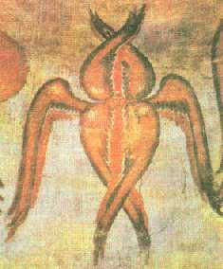
Шш
Шетикрылые Серафимы -
Прекрасны песни Серафима,
Прекрасен лик невыразимо,
Есть у него шесть крепких крыл,
Он полон мощи, полон сил.
Сияет перед ним дорога,
Он укрывает лик крылами,
Он так горит любовью к Богу,
Что сам как пламень.
Вот если б искорка огня
Вошла в меня!

Slide 50
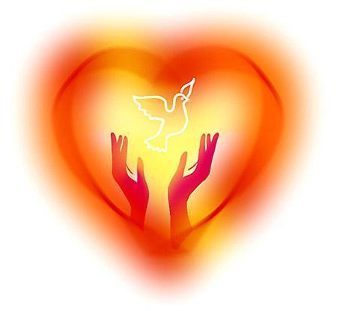
Щщ
Щедрость -
Мальчик, маленькая крошка,
В нищем одеянье,
Протянул ко мне ладошку —
Просит подаянье.
Бедный, бедный малышок!
Я сказал: «Возьми, дружок!»
И от жалости отдал
Ему свой новый самосвал.

Slide 51
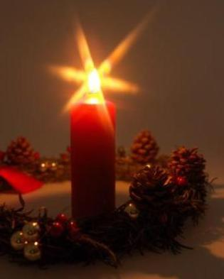
Ь
СочелЬник -
Сочится синий свет в окно,
Похрустывает ельник,
Все ожидания полно
В рождественский Сочельник.
Встает звезда из-за лесов.
Сердечко так и бьется!
Осталось несколько часов —
И Рождество начнется!

Slide 52
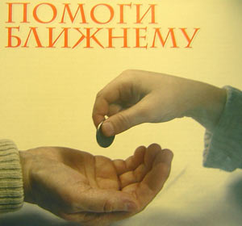
Ы
МилостЫня -
Возле церкви, у ворот,
Опершись на палку,
Старый дедушка идет —
Мне его так жалко!
Просит он на хлебушко
И крестится на небушко.

Slide 53

Ъ
Твердый знак -
Что за буква твердый знак!
Не произносится никак!
«Буква странная, прости,
Как тебя произнести?
Может ты рычащая?
Или ты шипящая?
Так нельзя себя вести!
Как тебя произнести?»
Но на все мое ворчанье
Только твердое молчанье.

Slide 54
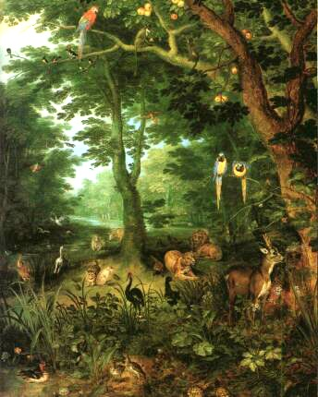
Ээ
Эдем
Приснилось мне, что я в раю,
Что я под деревом стою,
Под вкусным райским древом,
Со мною рядом Ева.
«Съешь яблоко!» — шептал нам змей.
Но Еве я сказал: «Не смей!»
Мы змея не послушали
И яблоко не скушали.
И светом озарился сад,
И Бог пришел, и был так рад,
Что я послушным поведеньем,
Предупредил грехопаденье.

Slide 55
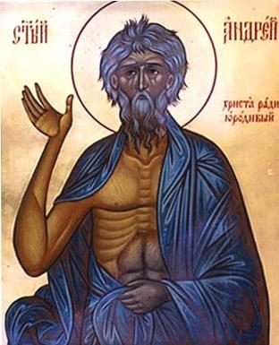
Юю
Юродивый
(глупый, безумный) - человек, взявший на себя подвиг изображения внешнего, т.е. видимого безумия с целью достижения внутреннего смирения .

Slide 56
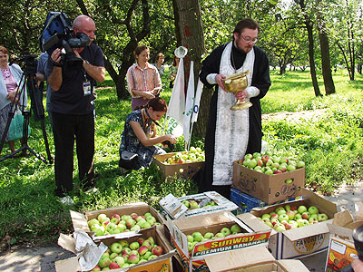
Яя
Яблочный Спас -
В церкви яблоками пахнет.
Всяк, войдя, вдохнет и ахнет:
«Ах!»
Горы яблок на столах,
И в корзинках, и в мешочках,
На тарелках, в узелочках.
Радость, хлопоты, волненье —
Скоро будет окропленье!
Кисть священник обмакнул —
И взмахнул.
Окропляются плоды,
Словно дождиком сады!
Я от счастья рот разинул —
Как зевака, как разиня,
А священник пошутил:
Взял меня — и окропил,
Словно яблоко в корзине!

Slide 57
За другими замечаешь,
И неправды обличаешь
Все других, да вот беда:
Оля, ты же
Укусы змей словесных трудно
Забыть хотя бы на минуту!
Но что, ребята, поразительно:
Змея против себя —
Грешникам к лицу смиренье.
О грехах, живя в бореньи,
Лучше сожалеть и плакать,
И совсем не надо
ябеда
язвительность
якать

